Slide 1
Telepuziki-Chat
Авторы проекта:
Иваненко Григорий Клабукова Юлия Тиунов Владимир Казанцев Артём

Slide 2
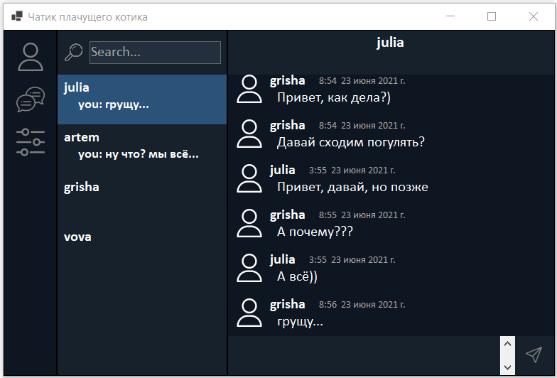
Суть нашего проекта
Основной идей было создание приложения для общения людей, то есть обычного текстового чата.

Slide 3
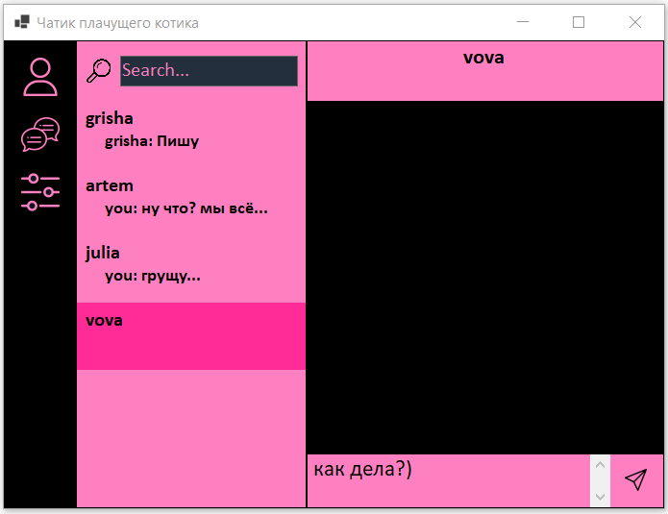
Точки расширения проекта (UI)
В клиентской части существует возможность выбора нескольких тем раскраски всего приложения, т.е. пользователь в меню настроек может выбрать понравившейся ему дизайн и вся программа изменит свой стиль. Для создания новых стилей необходимо создать новый класс, который будет унаследован от абстрактного класса Style, и задать основные цвета для программы. А так же требуется создать новую папку в папке /Resources с названием theme<название класса вашего стиля>, например: themeRainbow.

Slide 4
Точки расширения проекта (Network)
В архитектуре клиент-серверной части есть возможность расширения в плане новых способов передачи данных между клиентами и сервером, т.е. есть возможность добавления новых классов, наследуемых от IPackage и IMessage, где IPackage является абстракцией для передачи потока байт по сети, а IMessage абстракция для вышестоящего уровня.
IPackage - интерфейс, используемый для передачи информации, т.е. все сущности, реализующие этот интерфейс, перед отправлением по сети трансформируются в `byte[]`. Примерами реализации данного интерфейса являются например: TextPackage, OnlinePackage, DisconnectPackage.
IMessage - интерфейс, используемый для сообщений. Примером реализации данного интерфейса является: `TextMessage`, но так же уже продуманы на будущее и ещё две реализации такие как - VoiceMessage и FileMessage, которые соответственно отвечают за голосовое и файловое сообщение.

Slide 5
Точки расширения проекта (Crypting)
В данный момент шифрование происходит по алгоритму Rijndael. Так же в будущем планируется возможность создания защищенного чата с возможностью общения лишь при наличии одинакового пароля у двух собеседников. Также точкой расширения является добавление новых алгоритмов шифрования, наследуемых от ICryptable.

Slide 6
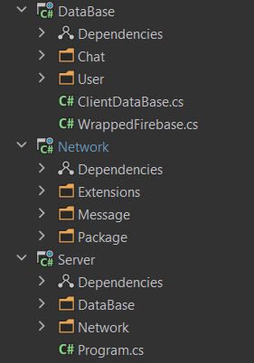
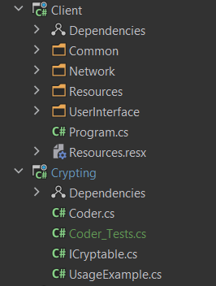
Структура проекта
Client Application
Server Application (Console)
Network (Library)
Crypting (Library)
DataBase

Slide 7
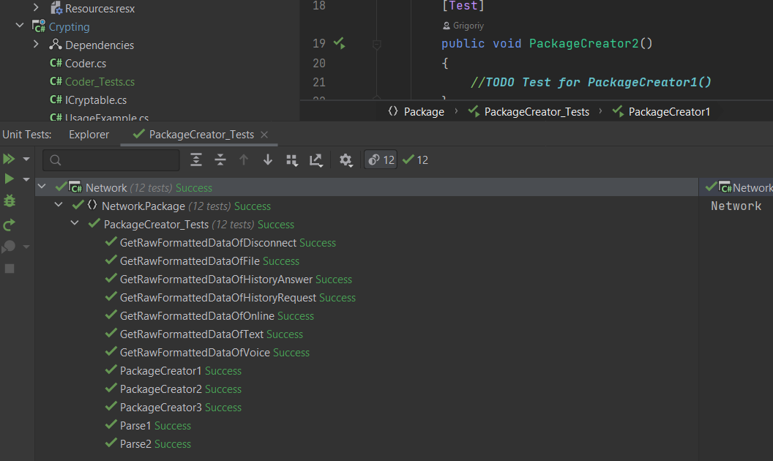
Тестирование
Тестами мы обложили два класса, которые, как нам показалось, больше всего это требуют: Network.Package.PackageCreator и Crypting.Coder. Тесты реализованы с помощью NUnit.

Slide 8
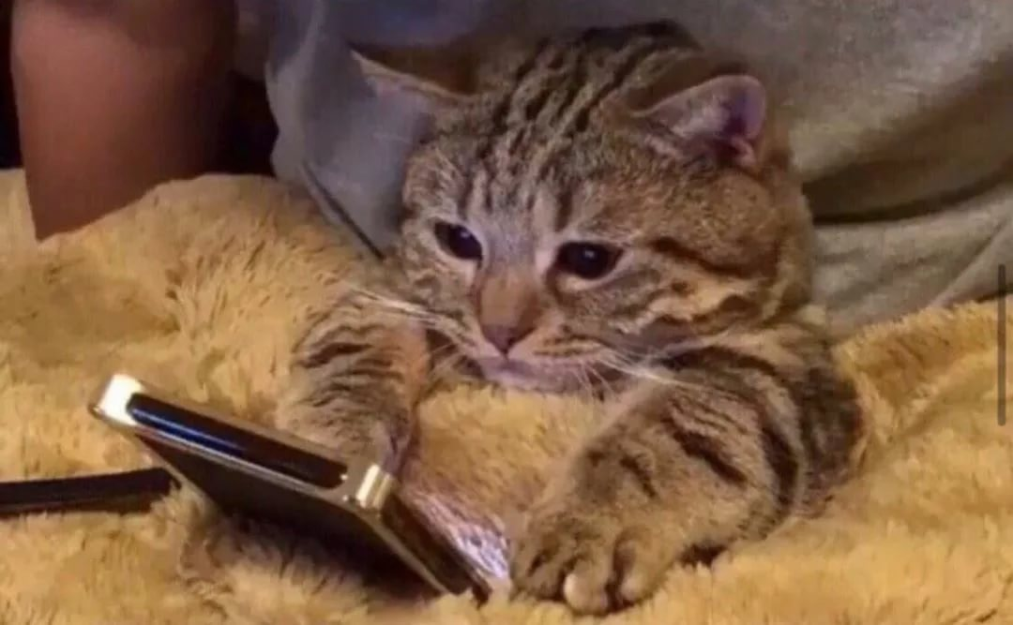
Заключительные слова…
В нашем проекте мы бы ещё много хотели реализовать, ведь не просто так были продуманы некоторые точки расширения, например: позволяющие передавать файлы, или даже голосовые сообщения с возможностью проигрывания их. Так же развеялись наши надежды на создание безопасных чатов и всё это к сожалению из-за пандемии Covid-19. Не болейте!

